Slide 1
Rosana Paulino
"As mulheres negras são uma das alavancas principais para o pensamento e a produção de arte contemporânea."

Slide 2
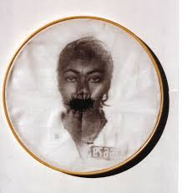

Slide 3
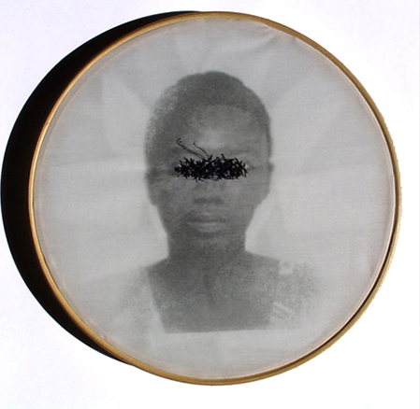
Série “Bastidores”

Slide 4
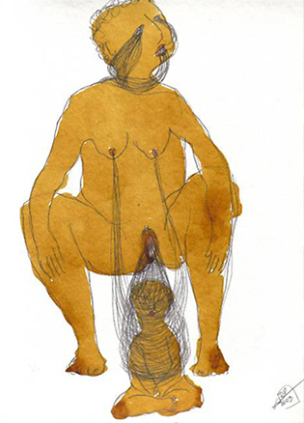
Desenho da Série Ama de Leite, 2005, acrílica e grafite sobre papel, 32,5×25 cm (Foto: Divulgação)

Slide 5
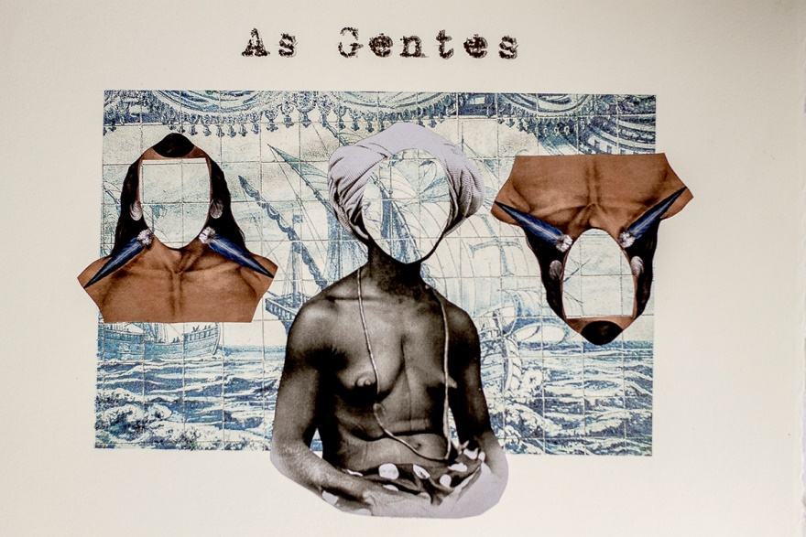
As sombras da escravidão (Celso Andrade)

Slide 6
Rosana Paulino expõe o racismo enraizado no Brasil
A artista procura acalmar quem se horroriza com o bueiro aberto na política. “Em ciência, as novas ideias triunfam não porque quem discordava delas passa a concordar, mas porque quem discordava morreu. A ciência avança a cada enterro.” Ela vê nos jovens das periferias uma frente de combate à onda conservadora.
https://www.cartacapital.com.br/revista/922/rosana-paulino-expoe-o-racismo-enraizado-no-brasil

Slide 7
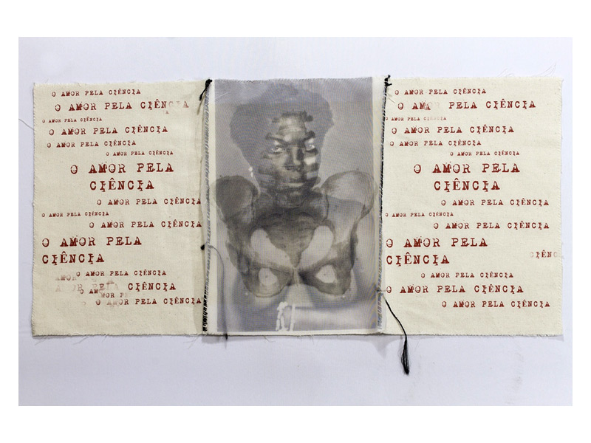
"Amor pela ciência". Impressão sobre tecido e costura.

Slide 8
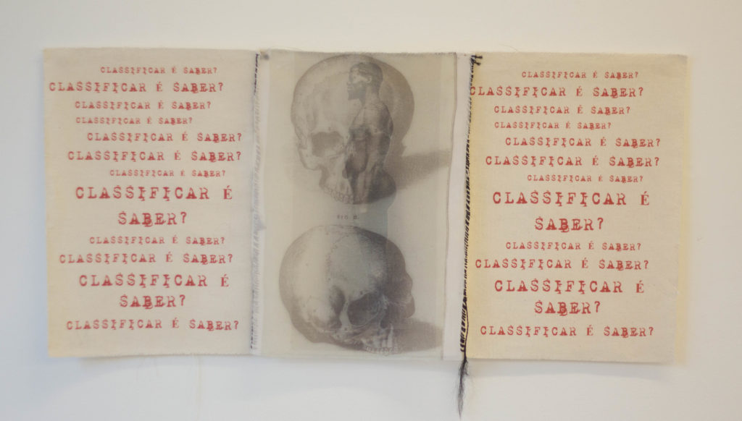
“(...) questionar o estatuto do discurso científico.”
Memórias afro-atlânticas - KLEBER AMÂNCIO

